Slide 1

Развитие малого и среднего предпринимательства. Европейский опыт.
Май, 2014
г. Москва

Slide 2
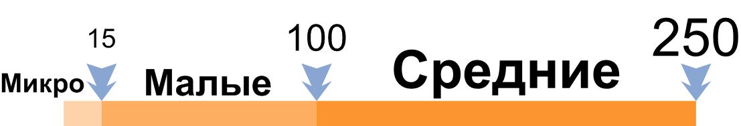
Критерии отнесения к сектору МСП
Численность сотрудников
ЕС
Россия
ЕС*
Россия
Выручка и активы (млн руб.)
Среднесписочная численность занятых на 1 предприятии в Европе составляет 4 человека, в России – 3,7.
Микро
97
60
Малые
487
400
Средние
2438
1000
По курсу ЦБ на 12.05.2014

Slide 3
Основные показатели МСП в экономике ЕС
Доля в показателе | Микро | Малые | Средние | МСП
Число предприятий | 92,1% | 6,6% | 1,1% | 99,8%
Число занятых | 28,7% | 20,5% | 17,3% | 66,5%
Валовая добавленная стоимость | 21,1% | 18,3% | 18,2% | 57,6%
По состоянию на конец 2012 года в странах ЕС было зарегистрировано боле 20 млн МСП, на которых было занято 86,8 млн человек. Совокупная валовая добавленная стоимость МСП в Европе – 3,4 трлн евро.

Slide 4
Темпы прироста числа МСП в ЕС, %
Максимальное снижение числа МСП наблюдалось в период с 2010 по 2012 гг., за это время численность предприятий сократилась на 0,56 млн ед. По сравнению с крупными предприятиями сектор МСП на год позже отреагировал на кризис. В настоящее время темы роста МСП и крупных предприятий практически одинаковы.

Slide 5
Количество действующих МСП
Млн ед.
2012
2013
2014
(прогноз)
Микро
18,8
19
19,7
Малые
1,3
1,4
1,4
Средние
0,22
0,22
0,23
По всем категориям МСП наблюдается рост числа предприятий. Максимальные среднегодовые темпы прироста (2%) демонстрируют средние предприятия.

Slide 6
Темпы прироста занятости в МСП в ЕС, %
Примечание:
E2013 – оценка;
F2014 – прогноз.
По сравнению с крупными предприятиями динамика занятости в секторе МСП менее волатильна. C 2008 по 2012 год было зафиксировано снижение занятости на 1,5 миллиона человек. Максимальное снижение занятости (на 757 тыс. чел.) демонстрировали микропредприятия. C 2012 года наблюдается рост занятости в секторе МСП.

Slide 7
Занятость в секторе МСП*
0%
50%
100%
Китай
80%
Япония
70%
Сектор МСП ЕС обеспечивает рабочими местами 66,5% занятого населения Европы.
ЕС
67%
Англия
55%
Бразилия
54%
США
50%
Россия
27%
*Приведены данные за 2012 г.
0%
50%
100%

Slide 8
Темпы прироста валовой добавленной стоимости, %
За 2013 год совокупная валовая добавленная стоимость сектора МСП составила 3,4 трлн евро. С 2009 по 2013 гг. наблюдалась схожая динамика показателя как по крупным предприятиям, так и в сегменте МСП. По сравнению с уровнем 2008 года значение показателя снизилось на 3,8%.

Slide 9
Доля МСП в ВВП*
0%
50%
100%
Япония
80%
Китай
В ЕС МСП обеспечивают 57,6% валовой добавленной стоимости всех предприятий.
60%
ЕС
58%
США
50%
Англия
50%
Бразилия
30%
Россия
19%
*Приведены данные за 2012 г.

Slide 10
Отраслевая структура МСП в Европе
Наибольшую долю в совокупной валовой добавленной стоимости МСП обеспечивает торговый сектор – 22%.
Доля промышленности по сравнению с уровнем 2008 г. практически не изменилась, однако темпы прироста промышленного производства существенно снизились.
Драйвером роста выступают предприятия, действующие в сфере торговли и услуг.

Slide 11
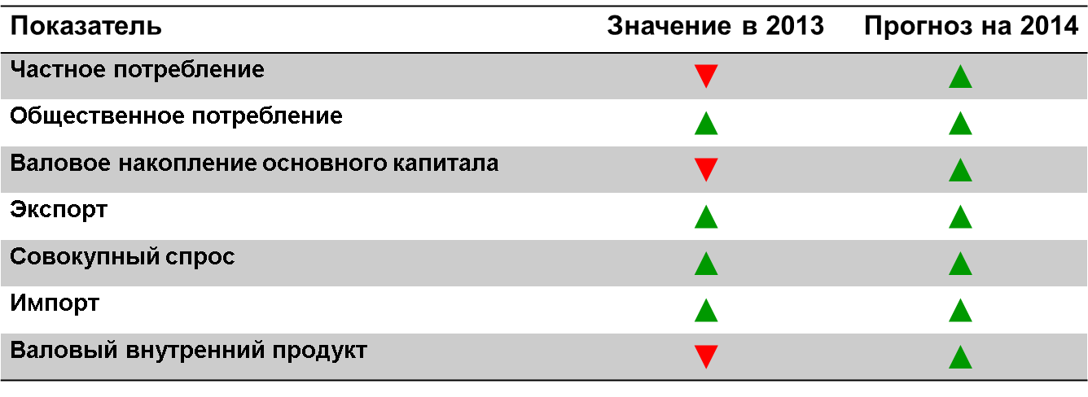
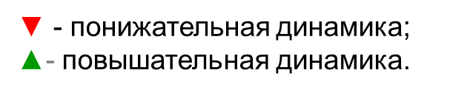
Макроэкономические факторы, оказывающие влияние на сектор МСП

Slide 12
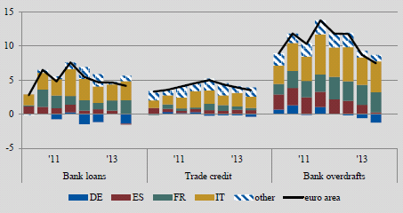
Динамика спроса МСП на внешнее финансирование
Начиная с 2012 года наблюдается снижение объемов банковских заимствований, коммерческих кредитов и овердрафтов МСП. Однако структура спроса на заемное финансирование неоднородна: в Германии тенденция к снижению спроса наиболее выражена, тогда как в Италии и Франции сохраняется довольно высокая потребность МСП в займах.
ИСТОЧНИК: EUROPEAN CENTRAL BANK REPORT ON THE RESULTS OF THE SURVEY ON
THE ACCESS TO FINANCE OF SMES IN THE EURO AREA – OCTOBER 2013 TO MARCH 2014

Slide 13
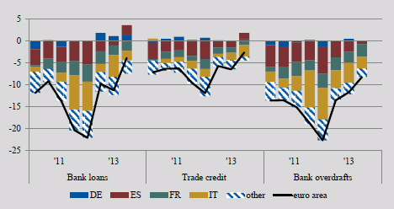
Доступность внешнего финансирования для МСП
Начиная с 2012 года доступность внешнего финансирования демонстрирует устойчивую положительную динамику, особенно выраженную в секторе банковского кредитования. Наиболее наглядным примером является Испания, где, начиная со II полугодия, значимо повысилась доступность банковских и коммерческих кредитов.
ИСТОЧНИК: EUROPEAN CENTRAL BANK REPORT ON THE RESULTS OF THE SURVEY ON
THE ACCESS TO FINANCE OF SMES IN THE EURO AREA – OCTOBER 2013 TO MARCH 2014

Slide 14
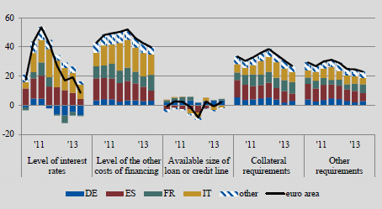
Изменение условий финансирования для МСП
В настоящее время на рынке кредитования МСП в Европе наблюдается смягчение условий кредитования. Прежде всего это выражается в снижении ставок по кредитам в большинстве исследуемых стран. Кроме того, существенно снижаются требования (в том числе по обеспечению) к заемщикам – субъектам МСП.
ИСТОЧНИК: EUROPEAN CENTRAL BANK REPORT ON THE RESULTS OF THE SURVEY ON
THE ACCESS TO FINANCE OF SMES IN THE EURO AREA – OCTOBER 2013 TO MARCH 2014

Slide 15
Основные тенденции кредитования МСП в ЕС после кризиса
Снижение спроса МСП в банковских займах
Снижение доли краткосрочных заимствований МСП
Снижение уровня процентных ставок по кредитам бизнесу в целом и МСП
Снижение требований к заемщикам и к обеспечению
Повышение доступности заемного финансирования для МСП

Slide 16

Выводы
1
Сектор МСП играет существенную роль в экономике ЕС
2
Отраслевая структура сектора МСП в ЕС более однородна чем в РФ
3
В ЕС наблюдается положительная динамика показателей сектора
МСП
4
Драйвером роста выступают предприятия, действующие
в сфере торговли и услуг
5
Наблюдается относительное улучшение номинальных условий и
повышение доступности заемного финансирования для МСП
6
Система поддержки МСП ориентирована на упрощение мер
регулирования и минимизацию роли государства

Slide 17
Источники
EUROPEAN COMMISSION ANNUAL REPORT ON EUROPEAN SMEs 2012/2013
EUROPEAN CENTRAL BANK REPORT ON THE RESULTS OF THE SURVEY ON THE ACCESS TO FINANCE OF SMES IN THE EURO AREA – OCTOBER 2013 TO MARCH 2014
OECD BANKING STATISTICS

Slide 18
Аналитический центр
acenter@mspbank.ru
Контакты:
Руководитель Аналитического центра
Литянская Н.Д. +7 (495) 783-79-98 доб. 2301
Заместитель руководителя Аналитического центра
Барабанов Д.В. +7 (495) 783-79-98 доб. 2302
Заместитель руководителя Аналитического центра
Начальник отдела анализа и прогнозирования
Шамрай А.А. +7 (495) 783-79-98 доб. 2309
СПАСИБО ЗА ВНИМАНИЕ!
Россия, Москва, ул. Садовническая, 79
Тел./факс: +7 (495) 783-79-98, info@mspbank.ru
http://mspbank.ru

